Slide 1
第三章 Web应用架构与协议

Slide 2
提纲
常用的Web服务器软件
Web服务器的应用架构
Robots协议
HTTP协议
状态保持技术

Slide 3
常见的Web服务器软件有
Apache、IIS（Internet Information Server）、Nginx、 Lighttpd、Zeus、Resin、tomcat等。

Slide 4
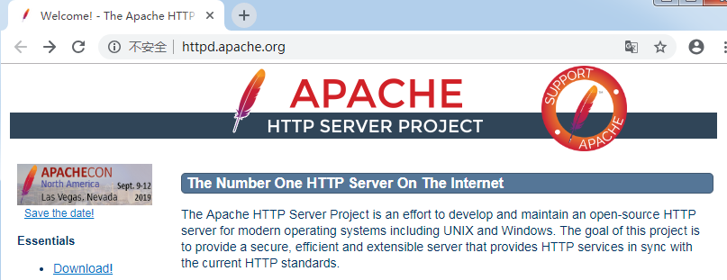
Apache是一个开放源代码的跨平台网页服务器，可以运行在几乎所有主流的计算机平台上，特点是简单、速度快、性能稳定。
Apache服务器软件的网站截图

Slide 5
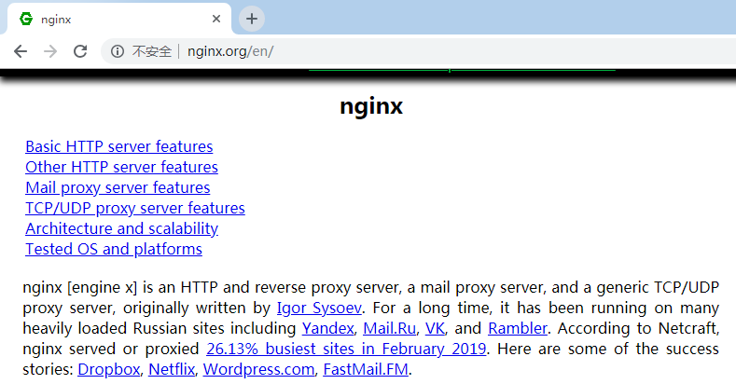
Nginx是一个高性能的反向代理服务器，国内使用Nginx作为Web服务器的网站很多，包括新浪博客，网易新闻，搜狐博客等，处理能力高于Apache

Slide 6
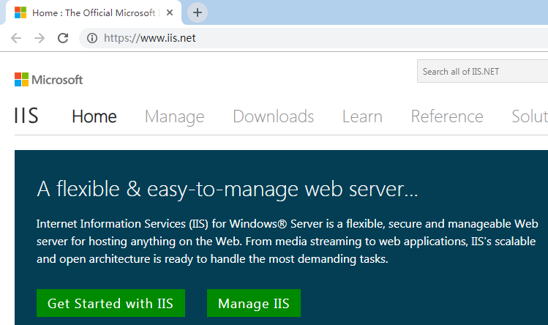
IIS，与windows server完全集成在一起，因此用户能够利用windows server和NTFS文件系统内置的安全特性建立强大、灵活且安全的Internet和Intranet站点。

Slide 7
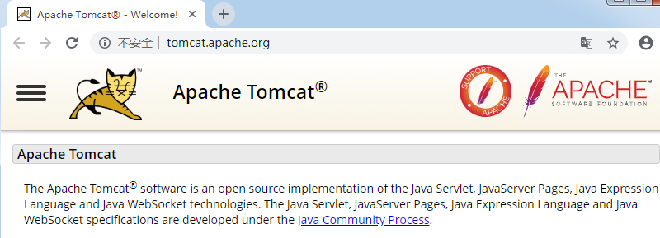
Tomcat是Apache软件基金会的Jakarta项目中的一个核心项目，技术先进、性能稳定、免费，深受Java爱好者的喜爱。

Slide 8
提纲
常用的Web服务器软件
Web服务器的应用架构
Robots协议
HTTP协议
状态保持技术

Slide 9
基于Web的互联网应用都离不开Web服务器，在门户网站、网络论坛、电子商务网站等典型应用中，核心部件都是Web服务器。
Web应用架构支持不同规模、不同访问能力的部署

Slide 10
四种典型的应用架构
  Client/Server
  Client/Server/Database
  Web服务器集群
  虚拟主机架构

Slide 11
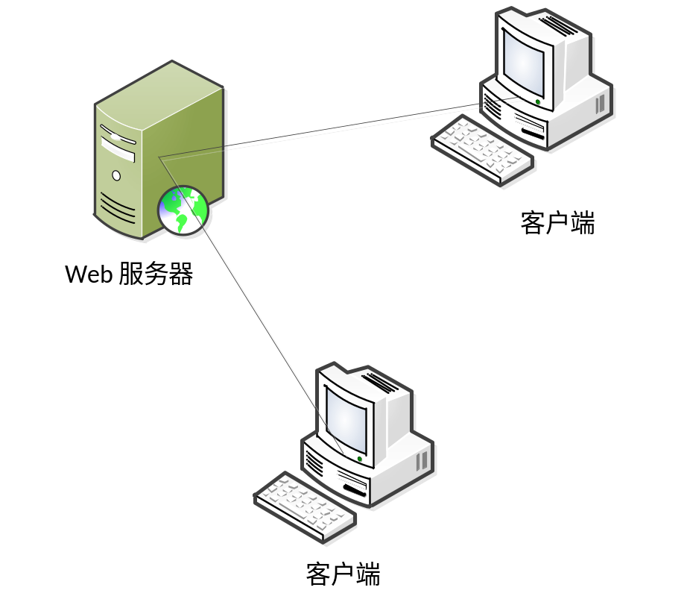
Client/Server架构
客户端可以是各种浏览器，也可以是爬虫程序。

Slide 12
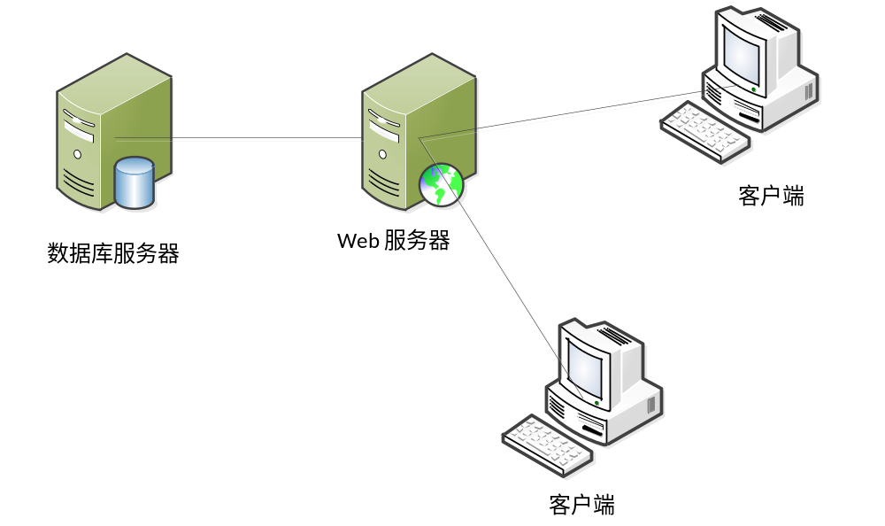
Client/Server/Database
在网络爬虫技术中，这种架构支持了动态网页的实现。

Slide 13
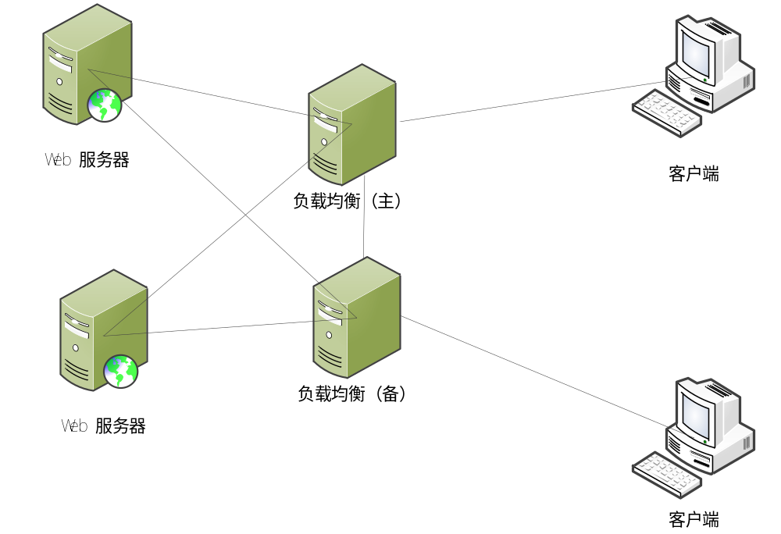
Web服务器集群
针对大量用户并发访问的应用，负载均衡根据某种任务均衡策略把客户端请求分发到集群中的每一台服务器上，让整个服务器均衡的处理网站请求。

Slide 14
虚拟主机架构
虚拟主机是另一种常见的Web应用架构，它是指在一台服务器里配置多个网站，使得每个网站看起来具有独立的物理计算机。虚拟主机的实现方法有三种：
（1）基于IP地址的方法：在服务器里绑定多个IP，配置WEB服务器，把网站绑定在不同的IP上。当客户端或爬虫访问不同的IP地址时，就得到不同的网站的响应。
（2）基于端口的方法：不同网站共享一个IP地址，但是通过不同的端口实现对不同网站的访问。这时，客户端访问的URL的形式是http:// hostname:port/，需要指定端口。
（3）基于主机名的方法：设置DNS将多个域名解析到同一个IP地址上，IP地址对应的服务器上配置WEB服务端，添加多个网站，为每个网站设定一个主机名。

Slide 15
Web页面类型
根据Web页面组成结构中的信息内容的生成方式不同，可以将Web页面分为静态页面、动态页面、以及伪静态页面三大类。
  动态型页面一般需要数据库等其他计算、存储服务的支持
  静态页面以html文件的形式存在于Web服务器的硬盘上
  伪静态页面是以静态页面展现出来，但实际上是用动态脚本来处理的。
  通常采用404错误处理机制或rewrite技术来实现将静态的URL页面请求转换成内部的动态访问，如某帖子的伪静态页面地址及其对应的动态页面地址：
  http://****.com/htm_data/7/1985527.html
  http://****.com/read.php?fid=7&tid=1985527

Slide 16
页面文件的组织方式
大量的Web页面文件在Web服务器中的组织管理方式对于提升页面的可维护性是非常重要的。

Slide 17
（1） <p><img SRC="images/p1.gif"> <a href="a2.html"> a2</a></p>
采用相对链接，访问a2.html。
（2） <p><img SRC="images/p2.gif"> <a href="..\bbb\b1.html"> b1</a></p>
采用相对链接，访问b1.html，..表示上级目录，此处即为虚拟根目录。
（3）<p><img SRC="images/p3.gif"> <a href="http://127.0.0.1:8080\bbb\b1.html"> b1</a></p>
采用http开始的完整URL绝对链接，访问b1.html。

Slide 18
对于爬虫来说，在获取a1.html页面之后，要寻找其中的href超链接。对于绝对链接，只需要把href=后面的字符串提取出来即可。而对于相对超链接，没有完整的http，单纯从这个href所指定的链接是无法知道其真正的结果，需要进行超链接的转换。

Slide 19
提纲
常用的Web服务器软件
Web服务器的应用架构
Robots协议
HTTP协议
状态保持技术

Slide 20
为了给Web网站提供灵活的控制方式来决定页面是否能够被爬虫采集，1994年搜索行业正式发布了一份行业规范，即Robots协议。Robots协议又称为爬虫协议、机器人协议等，其全称是Robots Exclusion Protocol，即“网络爬虫排除协议”。

Slide 21
Robots协议的规范
在浏览器中打开网站后，在网站首页的地址后面添加“/robots.txt”，如果网站设置了访问许可，按回车就可以看到网站的robots协议，即robots.txt文件内容。
如：输入https://www.taobao.com/robots.txt

Slide 22
Robots协议的规范
Robots.txt文件的具体约定如下：
  （1）文件中包含一个或多个记录，每个记录由一行或多行空白行隔开。<field>:<value>,字段名包括User-agent，Disallow，Allow
  User-agent的使用方式是User-agent [agent_name]，其中agent_name典型的有两种，即*和具体的爬虫标识。
  Disallow和Allow的使用决定了不同的访问许可。一个目录如果没有显式声明为Disallow时，它是允许访问的。

Slide 23
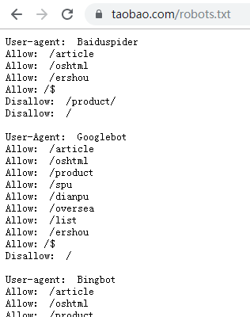
Robots协议的规范
https://www.taobao.com/robots.txt

Slide 24
Robots协议的规范
在编写爬虫程序时，了解robots的拓展功能，对于设计更加友好的爬虫是非常有益的。这些拓展功能主要有：通配符的使用、抓取延时、访问时段、抓取频率和Robots版本号。

Slide 25
提纲
常用的Web服务器软件
Web服务器的应用架构
Robots协议
HTTP协议
状态保持技术

Slide 26
HTTP版本的技术特性
HTTP/1.1是目前使用最广泛的HTTP协议版本，于1997年发布。HTTP/1.1与之前的版本相比，改进主要集中在提高性能、安全性以及数据类型处理等方面。
（1）与HTTP/1.0最大的区别在于，HTTP/1.1默认采用持久连接。客户端不需要在请求头中特别声明：Connection: keep-alive，但具体实现是否声明依赖于浏览器和Web服务器。请求响应结束后TCP连接默认不关闭，降低了建立TCP连接所需的资源和时间消耗。
（2）HTTP/1.1支持管道（pipelining）方式，可以同时发送多个请求。在发送请求的过程中，客户端不需要等待服务器对前一个请求的响应，就可以直接发送下一个请求。管道方式增加请求的传输速度，提高了HTTP协议的效率。但是，服务器在响应时，必须按照接收到请求的顺序发送响应，以保证客户端收到正确的信息。
（3）HTTP/1.1添加Host请求头字段。随着虚拟主机这种应用架构技术的发展，在一台物理服务器上可以存在多个虚拟主机，这些虚拟主机共享一个IP地址。HTTP/1.1在请求头中加入host请求头字段，指出要访问服务器上的哪个网站。

Slide 27
HTTP报文
HTTP报文中存在着多行的内容，一般是由ASCII码串组成，各字段长度是不确定的。HTTP的报文可分为两种：请求报文与响应报文。
1. request Message(请求报文)
客户端 → 服务器端
2. response Message(响应报文)
服务器端 →客户端

Slide 28
请求报文
<method> <request-URL> <version>
<headers>
<entity-body>
请求体通过“param1=value1&param2=value2”的键值对形式，将要传递的请求参数（通常是一个页面表单中的组件值）编码成一个格式化串。

Slide 29
请求报文
GET /example.html? name=Jack&password=1234 HTTP/1.0
User-Agent: Mozilla/5.0 (Windows NT 10.0; WOW64)
Accept: text/html

Slide 30
响应报文
与请求报文类似，HTTP响应报文由起始行、头部（headers）以及实体（entity-body）构成。HTTP/1.0或HTTP/1.1规定的响应报文格式如下。
<version><status><reason-phrase>
<headers>
<entity-body>

Slide 31
响应报文
报文的<entity-body>部分是响应体，响应体是HTTP要传输的内容。根据响应信息的不同，响应体可以为多种类型的数字数据，比如图片、视频、CSS、JS、HTML页面或者应用程序等。

Slide 32
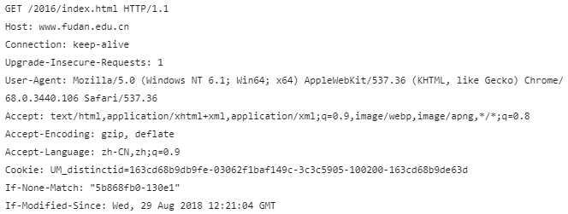
HTTP头部

Slide 33
Accept请求头表示可接受的响应内容。同时，与Accept首部类似的还有Accept-Charset 、Accept-Encoding、Accept-Language等首部，分别表示客户端可接受的字符集、可接受的编码方式和可接受的语言。
User-Agent属性表示客户端的身份标识字符串。通过该字符串使得服务器能够识别客户使用的操作系统及版本、CPU 类型、浏览器及版本、浏览器渲染引擎、浏览器语言、浏览器插件等信息。

Slide 34
Cookie是请求报文中可用的属性，也是客户端最重要的请求头。Cookie存储了客户端的一些重要信息，例如身份标识、所在地区等，通常是一个文本文件。在向服务器发送URL请求时，可以将文件内容读出，附加在HTTP的请求头中，可以免去用户输入信息的麻烦。

Slide 35
HTTP状态码
HTTP状态码（HTTP Status Code）是用来表示网页服务器HTTP响应状态的3位数字代码。通过状态码可以得知服务器的响应状态，以便更好地处理通信过程中遇到的问题。对于爬虫程序，可以通过这个状态码来确定页面抓取结果。HTTP状态码由 RFC 2616 规范定义的，并得到RFC 2518、RFC 2817、RFC 2295、RFC 2774、RFC 4918等规范扩展。状态码包含了五种类别，即消息、成功、重定向、请求错误和服务器错误。

Slide 36
状态码 | 类别 | 分类描述
1XX | 信息状态码 | 表示服务器已经收到请求，需要继续处理。在HTTP/1.0中没有定义1XX状态码，因此除非在某些试验条件下，服务器不要向此类客户端发送1XX响应。
2XX | 成功状态码 | 表示请求被成功接收并处理。
3XX | 重定向状态码 | 表示需要采取进一步操作才能完成请求。这类状态码用来重定向，对于GET或HEAD请求，服务器响应时会自动将客户端转到新位置。
4XX | 客户端错误状态码 | 表示客户端的请求可能出错，服务器无法处理请求。
5XX | 服务器错误状态码 | 表示服务器在处理请求的过程中内部发生了错误。

Slide 37
HTTPS
Hypertext Transfer Protocol Secure,超文本传输安全协议，一种通过计算机网络进行安全通信的传输协议，HTTPS是HTTP协议的安全版本。
HTTP使用明文发送，HTTPS使用SSL/TLS（Secure Sockets Layer/ Transport Layer Security Protocol）加密的HTTP协议，保护数据隐私和完整性。

Slide 38
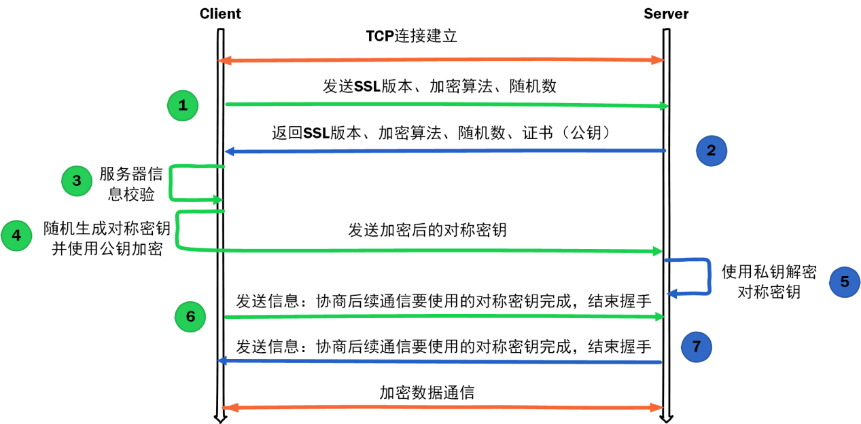
HTTPS

Slide 39
提纲
常用的Web服务器软件
Web服务器的应用架构
Robots协议
HTTP协议
状态保持技术

Slide 40
由于HTTP协议本身是无状态的，客户端向服务器发送一个请求request，然后服务器返回一个response，不同URL之间的状态无法共享，即状态无法保持。在一个通信系统中要实现状态保持，就只有从客户端和服务端两个角度来设计了，相应的，这两种状态保持技术就是Cookie和Session。

Slide 41
Cookie是由服务端生成，并在客户端进行保存和读取的一种信息，Cookie通常以文件形式保存在用户端。查看Cookie的方法，随浏览器不同而不同

Slide 42
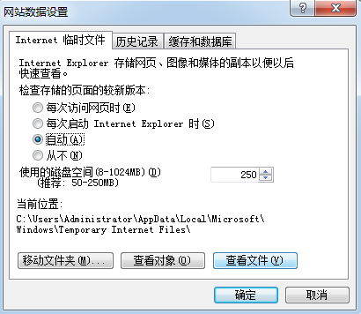


Slide 43
Session是另一种常见的在客户端与服务器之间保持状态的机制，在一定程度上解决或缓解了上述问题，准确理解其技术原理有利于设计更好的动态爬虫。
Session可以看作是Web服务器上的一个内存块，可以将原本保存在Cookie中的用户信息存储在该内存块中。而客户端和服务器之间则依靠一个全局唯一标识Session_id来访问Session中的用户数据，这样只需要在Cookie中保存Session_id就可以实现不同页面之间的数据共享。可见，在Session机制下，除了Session_id外，其他用户信息并不保存到Cookie文件中，从而解决了上述两个问题。

Slide 44
